Slide 1
Нетрадиционные приёмы формирования и развития темпо-ритмической стороны речи у детей
Учитель-логопед МКДОУ д/с № 426 Локтионова Наталья Сергеевна

Slide 2
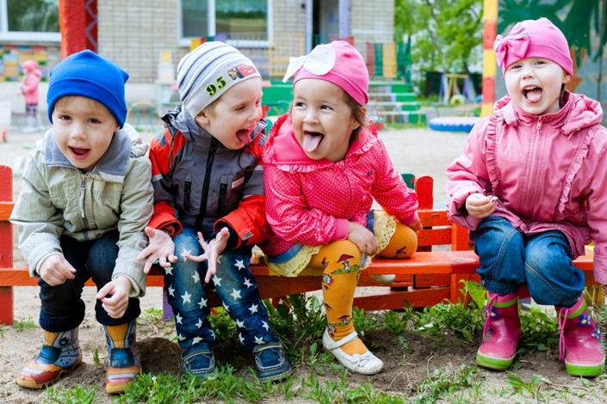
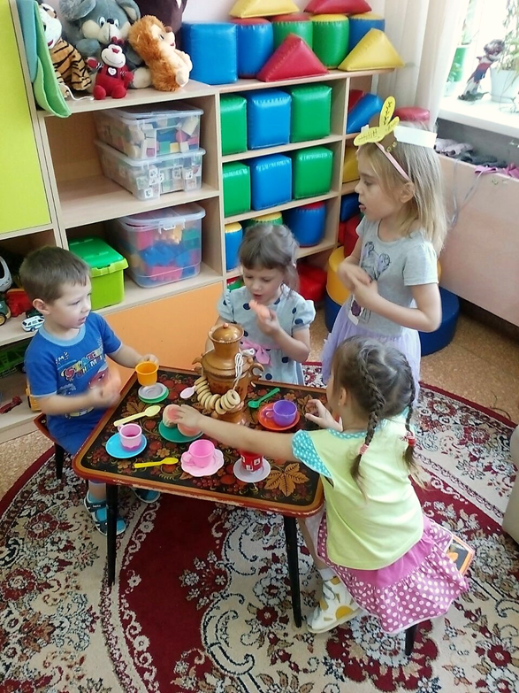
Основа всей жизни человека-ритм,
данный каждому его природой, дыханием.
К. С. Станиславский
Речь – это основной психический процесс; внешнее проявление мыслительных операций: сравнения, обобщения, выделение главного; способ выразить свои мысли, чувства; средство общения, развития личности; инструмент для овладения учебной программой.

Slide 3
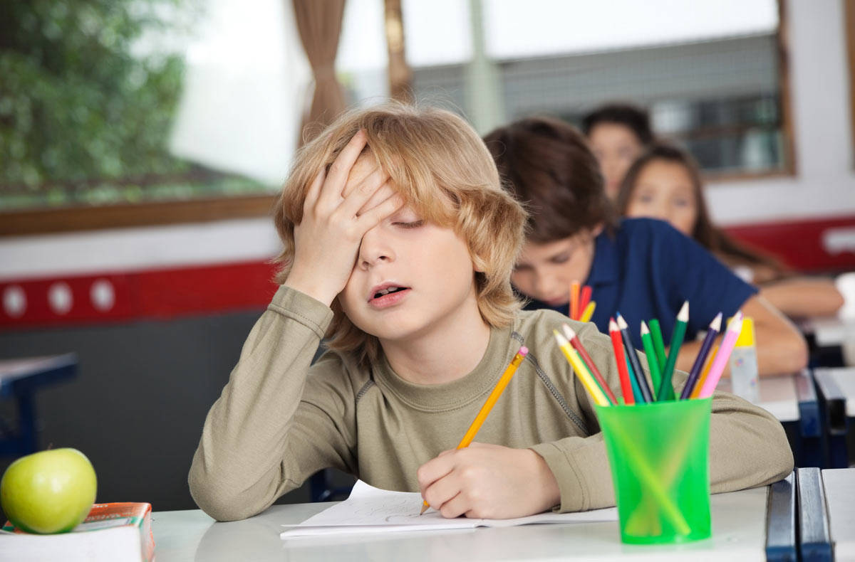
Ясность - главное достоинство речи.
Аристотель
Хочешь быть умным, научись разумно спрашивать, внимательно слушать, спокойно отвечать и переставать говорить, когда нечего больше сказать.
Лафатер, Иоганн Каспар

Slide 4
Структурные компоненты речи
Звукопроизношение
Фонематические процессы
Компоненты речи
Словарь
Связная речь
Грамматический
строй

Slide 5
Выразительные средства речи
Темп и ритм речи
Высота и сила голоса
Интонационная выразительность речи

Slide 6
Заикание — нарушение темпо-ритмической организации речи, обусловленное судорожным состоянием мышц речевого аппарата.
Дизартрия — нарушение произносительной стороны речи, обусловленное недостаточностью иннервации речевого аппарата.
Произносительная сторона речи
Ритм речи
Темп
Алалия — отсутствие или недоразвитие речи вследствие органического поражения речевых зон коры головного мозга во внутриутробном или раннем периоде развития ребенка.

Slide 7
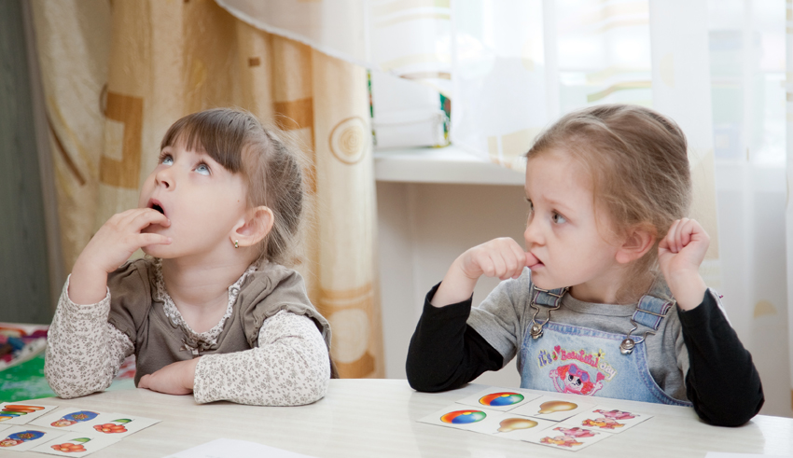
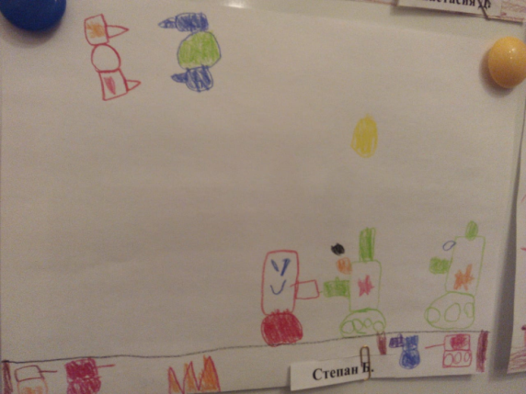
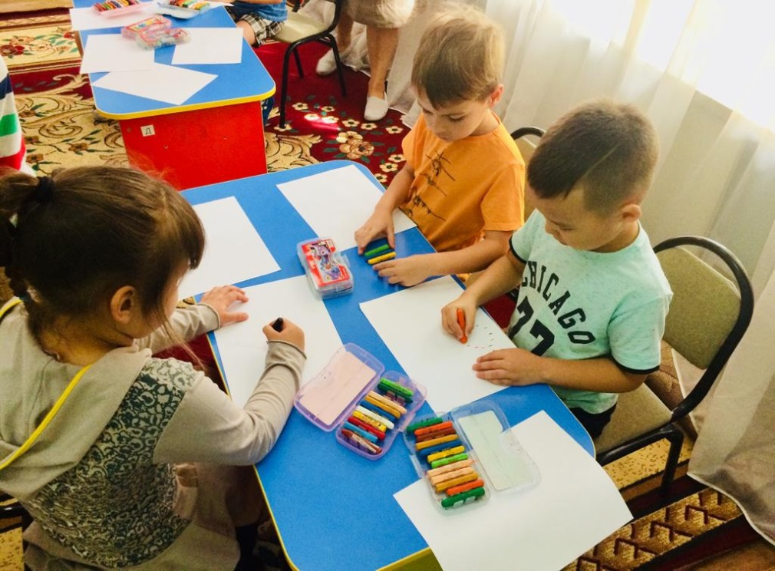
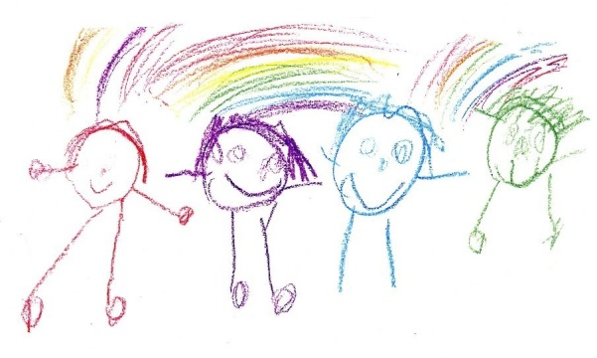
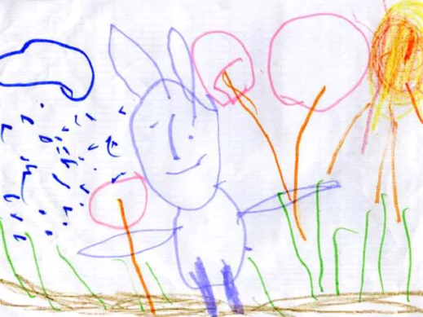

Slide 8
Роль и элементы речевого ритма
- звуковая организация речи при помощи чередования ударных и безударных слогов.
Плавность речи -
это соотношение времени, которое затрачивается на произношение слов и пауз между ними.
Основным элементом выступают гласные звуки, так как в основном на них расходуется воздух при произношении.
Плавность речи отрабатывается на воспроизведении отдельных гласных звуков, их сочетаний, коротких слов и фраз.
Ритм речи
Интонация речи - выделение смысловых частей в словах и предложениях с помощью понижения и повышения тона.
Речевая интонация позволяет делать текст ярче, выделять особенно важные по смыслу элементы.
Интонация устной речи способствует лучшему взаимопониманию людей.
Темп речи – принято определять как скорость её протекания во времени или как число звуковых единиц, произносимых в единицу времени.
Звуковой единицей могут быть звук, слог и слово.

Slide 9
лексико-грамматическое структурирование
артикуляторно-дыхательная программа
Темпо-ритмическая сторона речи
просодические компоненты

Slide 10
Основные этапы работы над темпом и ритмом речи
Ι этап. Подготовительный
Создается основа для дальнейшего восприятия и воспроизведения ритмических структур речи.
ΙΙ этап. Основной
Ведётся работа по формированию непосредственно темповой организации высказывания.

Slide 11
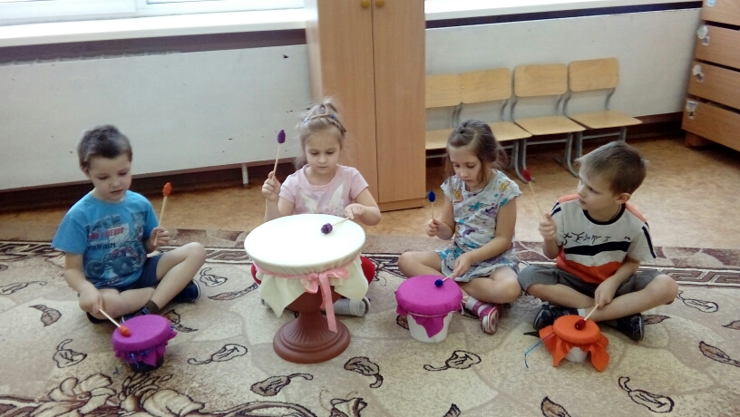
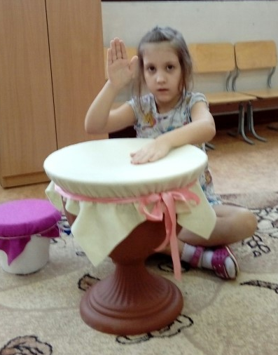
Примерные игры и упражнения первого этапа:
«Послушай и скажи, сколько раз я постучу в барабан» (предъявляются изолированные удары и серии ударов)
«Послушай и хлопни столько же раз, сколько я»
«Положи столько счетных палочек, сколько раз я хлопну в ладоши»
«Барабанщик» Послушай, как я постучу по столу и сыграй так же на барабане.
«Дятел» Послушай, как стучит «дятел» (предъявляется игрушка или картинка) и повтори так же.
«Эхо» Повторить заданный ритм хлопками, различными предметами, топотом и п. д. Затем переходим на воспроизведение ритма речевых фраз.
Отстукивание и отхлопывание речевых фраз.
«Дирижер» «Продирижировать» в такт стихотворению, чистоговорке и т. д.
«Топтыжка» Потопай ногами в ритме стиха.

Slide 12
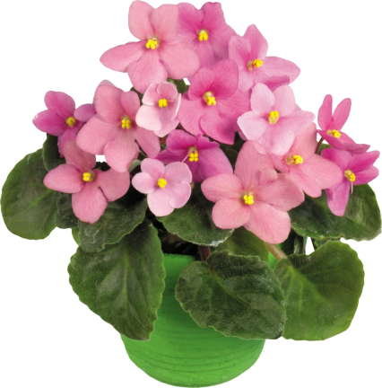
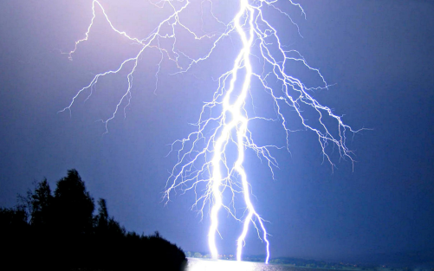
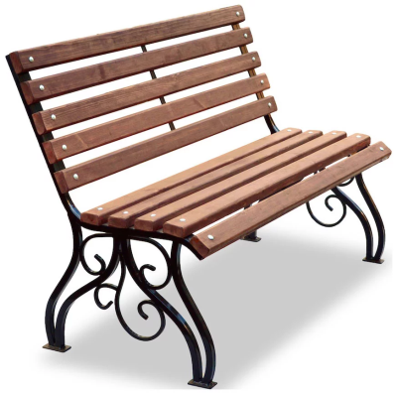
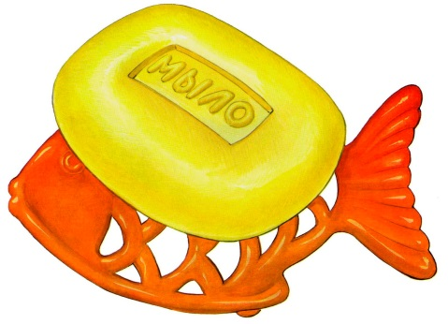
Примерные игры и упражнения:
Подобрать слова к определенным ритмическим структурам, отличающиеся местом ударения. Используем слова 2-х и 3-х сложные слова с ударением на первом и последнем слоге.
Узнать ритмическую мелодию, прохлопанную учителем-логопедом.
Послушать слова и назвать ударный слог. Определить его позицию.
Перечислить слова (найти картинки) с ударением на первом слоге.
Подобрать слова в словосочетании или чистоговорке по ритмике и смыслу.

Slide 13
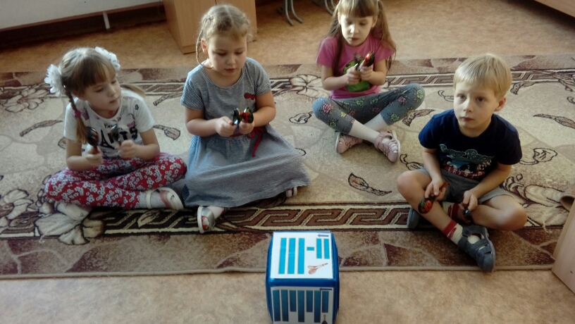
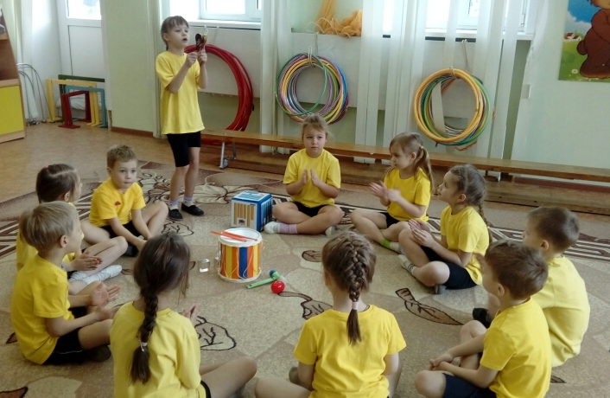
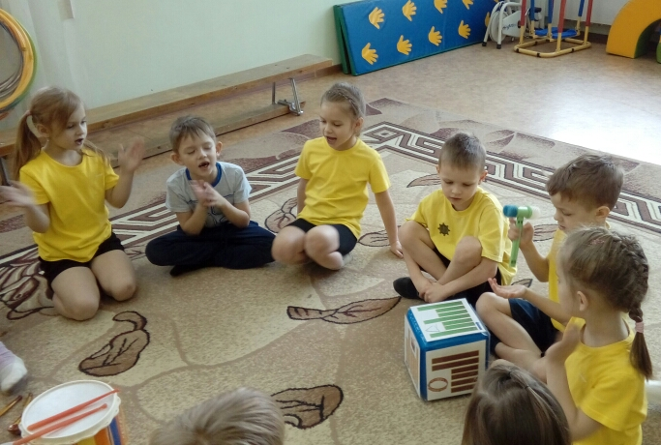
Примерные игры и упражнения:
«Ритмический кубик» - совершенствовать умения детей использовать «звучащие» жесты: хлопки, шлепки, щелчки, прыжки, притопы и т.д., развивать слуховое внимание и память, ритмичность, координацию движения.
«Оркестр» - поддерживать у детей интерес к игре на музыкальных инструментах, развивать ритмический слух, слуховое внимание и творчество, воспитывать коммуникативные навыки в игре, доброжелательное отношение друг к другу.

Slide 14
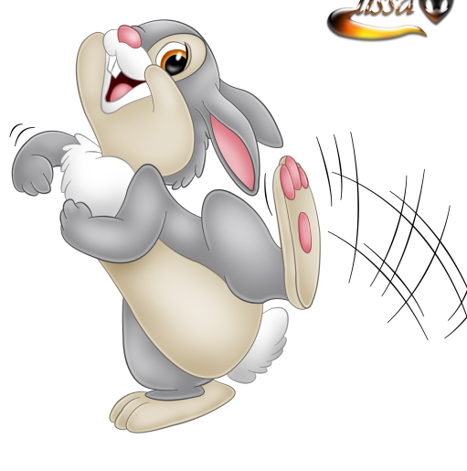
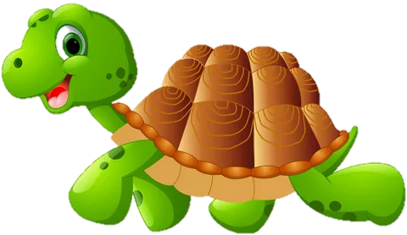
Примерные игры и упражнения:
Привести примеры, когда надо говорить медленно (быстро)
Определить подходящий ритм для высказывания, например:
-По веточке ползает длинная гусеница (медленный темп).
-Из-под топота копыт пыль по полю летит (быстрый темп).
-Кто, кто в теремочке живёт (медленный темп).
-В лесу дети собирали грибы и ягоды (нормальный темп).
-У пчелы, у пчёлки, почему нет чёлки? (быстрый темп).
Ух-ух-ух, мчится поезд во весь дух (быстро)
Еле-еле, еле-еле, закружились карусели (медленно)
Заяц-быстрый темп
Черепашонок-медленный темп
Ёж-нормальный темп
Определить темп произнесенной фразы и поднять соответствующий знак (картинку, флажок и т.п.)
Определить изменение темпа во время прослушивания рассказа, стихотворения и др.

Slide 15
Примерные игры и упражнения:
Повторение фраз за учителем-логопедом в заданном темпе.
Заучивание скороговорок и произнесение их сначала в медленном, а затем в быстром темпе.
Произнесение фраз по сигналу логопеда (например, после взмаха флажком или удара в бубен)
Разучивание стихов, содержание которых требует ускорения или замедления темпа.
Выполнение действий под произнесение учителем-логопедом одного и того же текста с различным темпом:
Сильно вертится крыло,
Мелит мельница зерно,
А из молотой муки
Испекут нам пироги.
(Дети выполняют вращательные движения руками)
Проговаривание фраз по музыку, чтение стихов под удары метронома (темп определяется в зависимости от задачи, стоящей перед учителем-логопедом)
Использование игр-инсценировок, где герой должен произносить текст в определенном темпе (например: мышка-торопышка, сонный ленивец и т.п.)

Slide 16
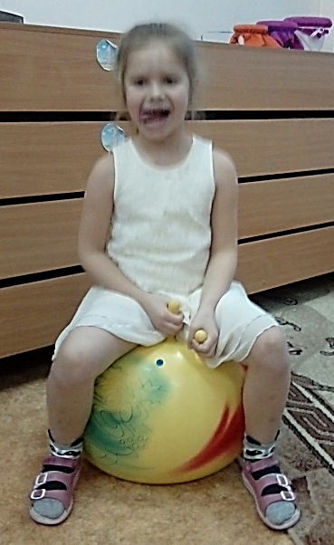
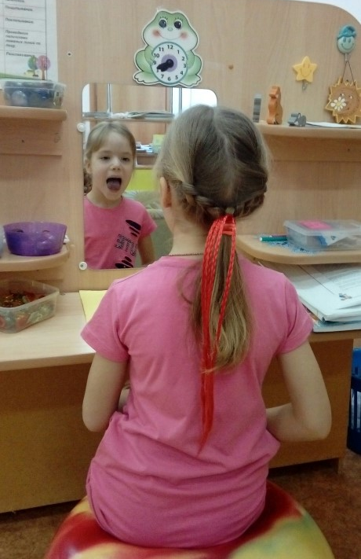
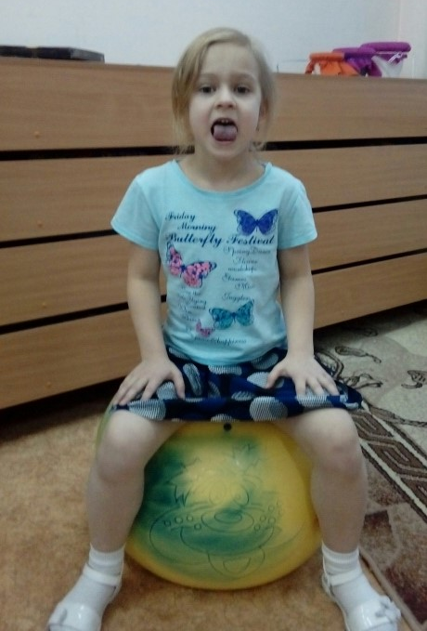
Артикуляционная гимнастика на фитболе

Slide 17
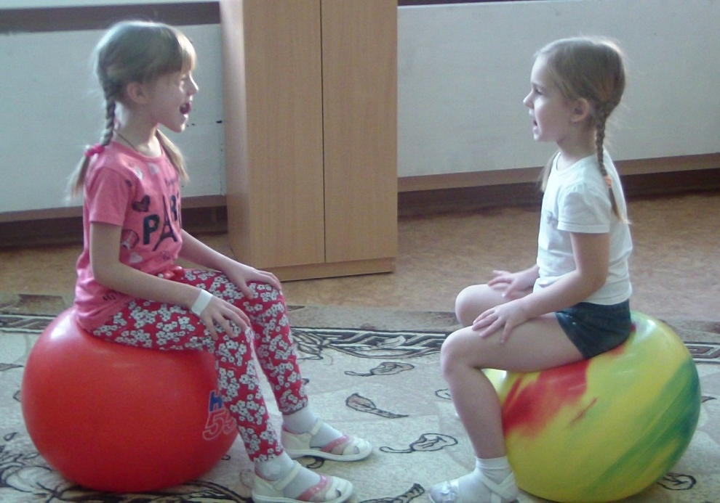
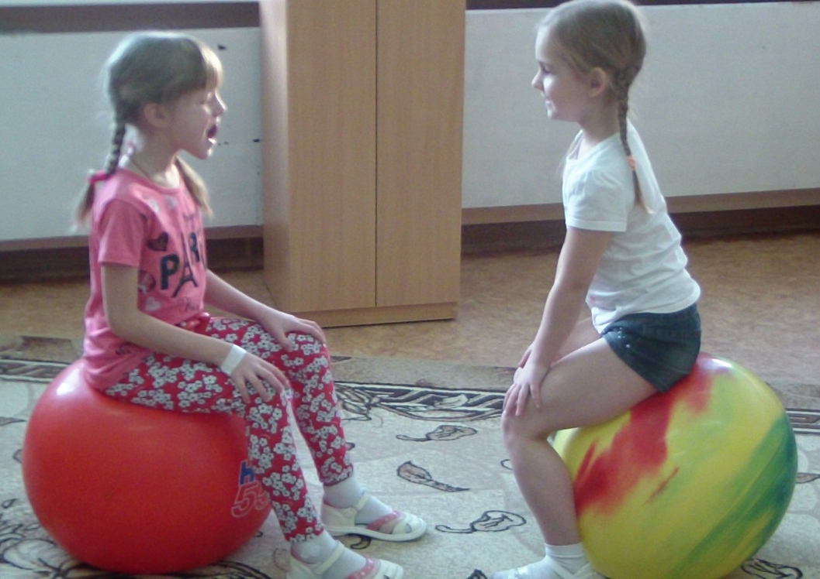
Артикуляционная гимнастика на фитболе
«Зеркало»

Slide 18
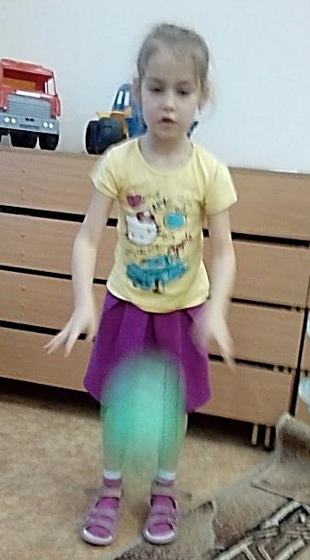
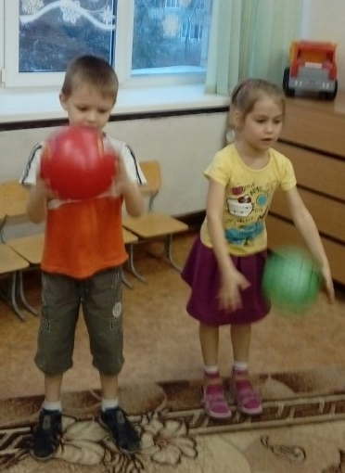
Совершенствование ритма и темпа с помощью мяча
Лошадка
Цок, цок, цок, цок!
Я лошадка - серый бок! Я копытцем постучу,
Если хочешь - прокачу! Посмотри, как я красива, Хороши и хвост и грива. Цок, цок, цок, цок, Я лошадка - серый бок!

